Slide 1
Compendio de Mujeres Líderes Inspiradoras en Turismo
www.idol.eu

Slide 2
CONTENTS
Introducción
01
02
Sobre este Compendio
03
Casos de Estudio
04
Conclusión
La educación es el arma más poderosa para cambiar el mundo.
Nelson Mandela
This license enables reusers to distribute, remix, adapt, and build upon the material in any medium or format, so long as attribution is given to the creator. The license allows for commercial use. CC BY includes the following elements:
BY: credit must be given to the creator.

Slide 3
01
INTRODUCCIÓN

Slide 4
Introducción:
Se ha prestado poca atención a la relación entre turismo e igualdad de género. Según la OMT, el turismo presenta tanto oportunidades como retos para las mujeres, lo que hace que la perspectiva de la igualdad de género sea muy pertinente. La OMT cree que los efectos devastadores de la pandemia del COVID-19 brindan al sector turístico una oportunidad de oro para redefinir su equilibrio de género. Tiene un papel fundamental que desempeñar en la consecución de los objetivos centrales de los ODS 2030, en particular los compromisos con la igualdad de género y el empoderamiento de la mujer del ODS 5.
WE LEAD, WomEn LEADership in tourism, hospitality and leisure, representa una importante primera oportunidad de innovación para desarrollar conocimientos especializados que respondan a las necesidades de un nuevo grupo destinatario específico: las mujeres líderes en los sectores del turismo, la hostelería y el ocio. Pretende abrir nuevos caminos en este sector mediante la formación de una imagen clara de las fortalezas, debilidades y palancas de cambio para mejorar la representación y el rendimiento a nivel de liderazgo. El turismo y la hostelería (especialmente tras la pandemia) siguen atrayendo la atención como motores integrales del progreso económico y social.
El objetivo general de WE LEAD es mejorar la calidad y la relevancia del liderazgo femenino en la educación turística, de modo que las mujeres estén mejor preparadas para utilizar sus habilidades para asumir funciones de liderazgo y capacitarlas para afrontar los retos, especialmente la transición hacia la neutralidad climática.
Existe un consenso cada vez mayor entre las partes interesadas en el turismo sobre el hecho de que la capacidad de recuperación futura del turismo dependerá de la capacidad del sector para adoptar medidas climáticas y de la participación de las mujeres en la toma de decisiones, lo que beneficia al planeta, ya que importantes estudios demuestran que los países en los que las mujeres gozan de un mayor estatus social y político tienen menos emisiones y huellas climáticas.
“Las mujeres tienen que pasar de pensar 'no estoy preparada para hacer eso‘ a pensar 'quiero hacerlo, y aprenderé haciéndolo “
Sheryl Sandberg
4

Slide 5
Bienvenido a nuestro compendio de mujeres líderes inspiradoras en el sector turístico
Inspírese con 9 historias de toda Europa.
El compendio We Lead Inspiring Women Leaders in Tourism es una guía interactiva repleta de recursos multimedia y enlaces de aprendizaje adicionales que conducen a una oportunidad de aprendizaje más profunda y autoguiada. Le invitamos a utilizar estos enlaces y a explorar y profundizar en las buenas prácticas.
¿POR QUÉ NECESITAMOS ESTE COMPENDIO?
La comunidad internacional se está dando cuenta de la importancia de que las mujeres ocupen puestos de liderazgo. La ONU ha citado "garantizar la participación plena y efectiva de las mujeres y la igualdad de
oportunidades de liderazgo en todos los niveles de la toma de decisiones políticas", vida económica y pública" como Objetivo de Desarrollo Sostenible 5.
Estos modelos de conducta son importantes para facilitar el cambio transformador. Este compendio de buenas prácticas ofrece historias de mujeres líderes en el sector turístico de los países participantes en el proyecto We Lead Erasmus+. Al compartir historias de mujeres que desempeñan diferentes funciones de liderazgo en el sector turístico, esperamos informar e inspirar a futuras líderes femeninas, así como concienciar al sector sobre la importancia del liderazgo femenino para alcanzar los objetivos de un turismo sostenible y responsable con el clima.

Slide 6
“Si tus acciones inspiran a otros a soñar más, aprender más, hacer más y llegar a ser más, eres un líder.”
Simon Sinek
Perfil de nuestros casos de estudio inspiradores:
Mujeres que trabajan en el sector turístico
Actualmente en puestos directivos
Apoyan el turismo dentro de la comunidad local
Promover el turismo sostenible y participar en él, a menudo con especial atención a las actividades relacionadas con el cambio climático.
Los temas de nuestras entrevistas:
Cargo/papel y experiencia en el sector turístico
¿Por qué turismo?
¿Por qué sostenibilidad/por qué centrarse en el cambio climático?
Logros hasta ahora
¿Cómo mejorar la formación profesional de las nuevas líderes?
Próximos pasos/visión de futuro

Slide 7
02
SOBRE ESTE COMPENDIO

Slide 8
Sobre este Compendio:
El compendio Inspiring Women Leaders in Tourism sensibiliza y proporciona a los educadores de FP un conocimiento de las buenas prácticas relacionadas con los retos, las necesidades de desarrollo y las oportunidades a las que se enfrentan las mujeres en el turismo, la hostelería y el ocio.
Compendio de mujeres líderes inspiradoras del turismo
Al presentar a estas 9 mujeres líderes en turismo sostenible que utilizan un enfoque basado en el cambio climático, el equipo WE LEAD comparte ejemplos de líderes inspiradoras que se adaptan a las necesidades de las tendencias del turismo, la hostelería y el ocio, que cambian rápidamente. Estas buenas prácticas identificadas permiten y animan a sus homólogas y a las jóvenes generaciones a superar los obstáculos y convertirse en líderes del sector del turismo, la hostelería y el ocio.
Esta Guía de Buenas Prácticas es también una herramienta de formación única para que los educadores de FP obtengan una visión interna de los retos, tendencias, impulsores y oportunidades para el desarrollo de la innovación y la sostenibilidad en los sectores
del turismo en Europa, especialmente tras la pandemia. Pretende alcanzar este objetivo destacando las Buenas Prácticas de las regiones socias del proyecto que se recopilaron como parte del proyecto We Lead.
¿En qué consiste una buena práctica?
En el contexto de este proyecto, una buena práctica es un ejemplo de empresa / iniciativa o profesional turístico que se ha demostrado que funciona bien y produce buenos resultados, por lo que se recomienda como estudio de caso. La buena práctica que se destaca es un ejemplo de experiencia exitosa, que ha sido probada y validada, en sentido amplio, que se ha repetido y que merece ser compartida para que más gente pueda adoptarla.

Slide 9
¿Quiénes son nuestras Mujeres de las Buenas Prácticas -?
Nuestros ejemplos de buenas prácticas son fundadores y directores de varias iniciativas de turismo sostenible, profesores de universidad en algunos casos y gestores de proyectos o líderes en el desarrollo y la puesta en marcha de iniciativas públicas y privadas de turismo sostenible, formadores y consultores especializados en turismo sostenible, ecoturismo y cambio climático y galardonados con numerosos premios medioambientales.
Cada estudio de caso pone de relieve el potencial que tiene el turismo como plataforma para educar a la gente sobre el entorno natural de su país y la mejor manera de protegerlo, así como el deber que tienen de exponer a la gente a nuevas culturas y enfoques diferentes. Esperamos que este compendio desempeñe un papel vital en la educación de la tolerancia y el entendimiento a través de experiencias tangibles, emocionales e intuitivas de la vida real.
Las mujeres en el punto de mira muestran su compromiso con la acción, a través de sus diversas funciones turísticas, para crear un mundo mejor. Con su eficaz y fructífera labor, promueven un turismo más responsable y ponen de relieve el importante cambio que debe producirse en relación con la posición de la mujer (desequilibrio de género) en el sector turístico.
Para estas mujeres líderes, existe una clara conexión entre la sostenibilidad y el cambio climático, tanto en lo que respecta al impacto medioambiental de los viajes y la hostelería como al modo en que el turismo puede influir en las comunidades locales de forma positiva y negativa. Sus acciones concretas consisten en trabajar directamente con los agentes locales a lo largo de sus funciones, encontrando así formas de contribuir al desarrollo local, especialmente cuando operan en zonas menos favorecidas del mundo.
Como mujeres, ven que enfocan el turismo de forma diferente, más sostenible, y por tanto el equilibrio de género es importante para un mundo mejor. Antes, las mujeres se limitaban a seguir las reglas que habían creado los hombres, pero ahora enfocan las cosas de otra manera y no tienen miedo de mostrarse como mujeres con su propia forma de hacer las cosas.
Según nuestros estudios de caso, es esencial contar con modelos de conducta con los que puedan identificarse personas de diversos grupos. Debemos contribuir activamente al desarrollo sostenible apoyando a las mujeres empresarias, líderes comunitarias, emprendedoras y directivas que trabajan en el sector turístico y fuera de él, recordando siempre que la equidad y la inclusión social son aspectos muy importantes de la sostenibilidad.
Más mujeres seguirán destacando en todo el sector y es hora de que las mujeres nos esforcemos como hemos luchado para estar en la posición en la que estamos ahora y ganarnos el crédito que merecemos. ¡El futuro son las mujeres!
Becca Sweeney

Slide 10
" Si elimináramos las barreras que impiden el liderazgo de las mujeres, resolveríamos el problema del cambio climático mucho más rápido. "
Mary Robinson
Criterios de selección de buenas prácticas...
En resumen, los socios de We Lead eligen los ejemplos del Compendio de Buenas Prácticas porque han demostrado su eficacia:
Eficaces y con éxito - puesto que representan las formas más eficaces de alcanzar un objetivo específico, pueden adoptarse con éxito y han tenido un impacto positivo en las personas y las comunidades.
Sostenibles desde el punto de vista medioambiental, económico y social - ya que satisfacen las necesidades actuales sin comprometer la capacidad de hacer frente a necesidades futuras.
Sensibles al género - ya que muestran cómo las mujeres, implicadas en el proceso, pudieron mejorar sus medios de subsistencia.
Técnicamente viables - ya que son fáciles de aprender y aplicar.
Intrínsecamente participativo – sus enfoques participativos son esenciales, ya que apoyan un sentimiento conjunto de propiedad de las decisiones y acciones.
Replicables y adaptables – ya que tienen potencial de reproducción y, por tanto, son adaptables a objetivos similares en situaciones diversas.
Reducir los riesgos de catástrofe/crisis – ya que contribuyen a la reducción del riesgo de catástrofes/crisis para la resiliencia.

Slide 11
Casos prácticos como herramienta de formación
El compendio de 9 estudios de casos de buenas prácticas "We Lead" constituye un recurso de formación único que aúna conocimientos diversos para proporcionar a los educadores de FP una guía única sobre los motores y las oportunidades de las mujeres líderes en los sectores del turismo, la hostelería y el ocio en Europa.
Animamos a los educadores a utilizar estudios de casos como parte de su práctica docente/formativa. ¿Por qué? Los estudios de casos son :
se utiliza como herramienta didáctica para mostrar la aplicación de una teoría o concepto a situaciones reales.
se basan en hechos y contextos. Crean empatía con los protagonistas, son relevantes para el lector, al relacionarse con un reto que hay que resolver.
una forma de descubrir el concepto de una manera nueva.
Una gran ventaja de la enseñanza con casos prácticos es que los alumnos participan activamente en la comprensión de los principios abstrayéndose de los ejemplos. Esto desarrolla sus habilidades en las competencias clave de:
Resolución de problemas
Herramientas analíticas, cuantitativas y/o cualitativas, según los casos
Toma de decisiones en situaciones complejas
Gestión de ambigüedades
We Lead mejorará sustancialmente la formación de las mujeres en las PYME del sector del turismo y la hostelería:
Aumentar su concienciación y compromiso con el turismo sostenible y la acción por el clima a través de prácticas sostenibles innovadoras, la mejora del liderazgo y las habilidades de comunicación.
Aportando información aplicada del sector a su propio desarrollo profesional, mejorando sus resultados y abriendo puertas a futuros giros y adaptaciones, al tiempo que se logra la igualdad de oportunidades.

Slide 12
La pedagogía del estudio de casos
“El turismo tiene un papel fundamental que desempeñar en la consecución de los objetivos centrales de la Agenda 2030 para el Desarrollo Sostenible, en particular los compromisos con la igualdad de género y el empoderamiento de las mujeres del Objetivo de Desarrollo Sostenible 5.”. - UNWTO
Al aplicar el estudio de casos de We Lead Good Practice en su formación/enseñanza, tiene la oportunidad de abordar cuestiones pedagógicas específicas y desarrollar habilidades de orden superior en los alumnos. Nos adaptamos del método del caso, basado en una filosofía de la educación profesional que asocia directamente el conocimiento con la acción (Boehrer, 1995)1. El método del caso es un enfoque rico y poderoso para el desarrollo de habilidades cognitivas en los alumnos. También es un enfoque flexible, en el sentido de que los formadores pueden utilizarlo de formas alternativas.
Velenchik (1995)2 destaca que el método del caso es una motivación para aprender teoría. En la práctica de la formación de FP, a menudo utilizamos ejemplos para ilustrar la aplicación de conceptos teóricos. Sin embargo, tendemos a utilizar el ejemplo para reforzar la teoría, habiendo enseñado primero la teoría, en lugar de pensar en la teoría como un conjunto de herramientas para responder a la pregunta planteada por la aplicación. La atención se centra, por tanto, en la teoría en sí, y la aplicación se percibe a menudo como algo accesorio. Cuando los estudiantes no comprenden el propósito de la teoría, el proceso de aprendizaje se hace más difícil de lo necesario y a menudo no consiguen hacerse con las herramientas que necesitan.
En el método del caso, el problema que los estudiantes deben resolver ocupa un lugar central. Pronto se dan cuenta de que no tienen las herramientas y empiezan a buscarlas. Quieren aprender teoría. El método del caso también puede utilizarse de forma muy eficaz para que los alumnos asciendan gradualmente en la escala de las destrezas cognitivas, desde los niveles bajos de conocimiento, comprensión y aplicación hasta las destrezas superiores de análisis, síntesis y evaluación. Esta taxonomía educativa fue propuesta originalmente por Bloom (1956) y proporciona un enfoque transparente y estructurado para el desarrollo de las competencias de los alumnos.
1 : ‘How to teach a case’, Kennedy School of Government Case Programme, case no. C18-95-1285.0.*
2 ; ‘The case method as a strategy for teaching policy analysis to undergraduates’, Journal of Economic Education, vol. 26, pp. 29–38. JSTOR: https://www.jstor.org/stable/1183463

Slide 13
En cuanto al poder pedagógico de los estudios de casos, el método del caso ofrece:-.
Establecer conocimientos en un contexto real; el método del caso apoya y facilita la comprensión de los conocimientos básicos. Implica recordar una amplia gama de material, pero todo lo que se requiere es traer a la mente la información apropiada, no necesariamente comprender su significado. Cuando se combina con otros contenidos de formación, el método del caso sirve para ampliar conocimientos.
Comprensión. Esta destreza se define como la capacidad de captar el significado del material. Puede demostrarse traduciendo material de una forma a otra, interpretando material y extrapolando información. Al basar los conocimientos en un contexto real, el método del caso apoya y facilita la comprensión de los conocimientos básicos.
Aplicación. Se trata de la capacidad de utilizar el material aprendido en situaciones nuevas y concretas (es decir, tomar influencia para aplicar lo aprendido en su propio viaje de liderazgo turístico). A través de nuestra colección de casos de buenas prácticas, los alumnos desarrollan una comprensión de cómo se aplica la teoría en contextos del mundo real.
Análisis. Nuestras Buenas Prácticas exigen que los alumnos desglosen información compleja, establezcan relaciones e identifiquen problemas. El proceso suele incluir la identificación de las distintas partes, el análisis de las relaciones entre ellas y el reconocimiento de los principios implicados. Como ya se ha mencionado, el análisis está en el centro del método del caso.
Synthesis. Esta habilidad se refiere a la capacidad de unir partes para formar un nuevo todo. El proceso puede implicar, por ejemplo, la elaboración de su propio plan de desarrollo de un nuevo modelo de negocio o la investigación de nuevas vías para mantenerse al día de las tendencias y la actualidad (por ejemplo, los esfuerzos por alinearse con el Green Deal).
Evaluación. La evaluación crítica se refiere a la capacidad de juzgar el valor de un material para un fin determinado. Tras haber analizado y sintetizado un caso concreto, los alumnos deben emprender una evaluación de las políticas o estrategias alternativas de que dispone la empresa de buenas prácticas. Esto puede incluir una evaluación de las decisiones ya tomadas frente a posibles soluciones alternativas.
El objetivo de la Guía de Buenas Prácticas es provocar el pensamiento crítico y la ampliación de perspectivas y conocimientos de las mujeres de las PYME turísticas y de los organismos de EFP sobre las oportunidades de innovar la industria turística para que sea más sostenible en toda la esencia de la palabra. Ya sea en grupos o en aprendizaje individual, capacite a sus alumnos para que se hagan cargo de un caso de Buenas Prácticas y diseccionen la información clave con el fin de identificar los problemas que surgieron y encontrar soluciones a los mismos. Esto permite a los alumnos ser capaces de:
Determinar la información pertinente
Identificar posibles soluciones
Tomar decisiones para solucionar los problemas
Identificar el problema y sus parámetros
Formular estrategias e ideas para la acción

Slide 14
Instrucciones para los alumnos
Para sacar el máximo provecho de nuestros estudios de casos de buenas prácticas en su aprendizaje, le animamos a que aborde cada caso con las siguientes directrices:
Lee detenidamente el caso de buenas prácticas y formula tus propias opiniones antes de compartir ideas con los demás miembros de tu grupo o clase.
Debes ser capaz de examinar críticamente la buena práctica presentada, identificar los problemas/oportunidades por ti mismo, así como ser capaz de ofrecer soluciones y alternativas. Antes de debatir el estudio con el grupo, debes ser capaz de elaborar tu propio esquema y línea de actuación.
Una vez que tengas clara la buena práctica, podrás compartir tus ideas con los demás miembros de tu grupo. Abre el debate sobre el caso y escucha las aportaciones de los demás miembros de tu grupo y de la clase.
Reflexiona sobre cómo han cambiado tus ideas originales a raíz del debate en grupo.
Forma parte de un conjunto de productos de formación de We Lead. Como educador y a medida que avance el proyecto, también se beneficiará de nuestros :-
Eye-opener Discovery Report para mejorar la comprensión de la situación de la mujer en el sector con estadísticas actuales, tendencias, necesidades de desarrollo y perspectivas.
Recursos Educativos Abiertos, que ofrece un curso presencial que aprovecha al máximo los recursos multimedia, y nuestra Guía del Educador introducirá a los educadores en la agenda de la Educación 4.0 con tecnología de vanguardia para el aprendizaje adaptativo.
Curso en línea que permite a las mujeres de los sectores del turismo, la hostelería y el ocio seguir aprendiendo en un entorno flexible y móvil.
La gente nunca aprende nada porque se lo digan, tiene que averiguarlo por sí misma.
Paulo Coelho

Slide 15
03
ESTUDIOS DE CASOS

Slide 16
Vilborg Arna Gissurardóttir –
Turismo de aventura
ISLANDIA
Breve presentación
Vilborg Arna Gissurardóttir es una alpinista que divide su tiempo entre sus propias expediciones y el trabajo en el turismo de aventura al aire libre, ya sea como asesora o como guía. También es una popular conferenciante motivacional que se ganó la insignia de ser la primera islandesa que esquió en solitario hasta el Polo Sur.
Ámbito del turismo
Vilborg has a background in rural tourism and business administration. For several years she worked full time in her own travel business in Iceland, offering guided outdoor adventure tours for the Icelandic market, both in and out of the country. After moving to Slovenia, she stopped working as a guide to focus more on consulting, but remains in the field of outdoor and active tourism.
¿Cuál es la importancia de la sostenibilidad y el cambio climático en el turismo?
Cuando se le pregunta por la sostenibilidad y el cambio climático, Vilborg ve una clara conexión, tanto con respecto al impacto ambiental de los viajes como a la forma en que el turismo puede influir en las comunidades locales de forma positiva y negativa. "Yo misma he tenido que llamar a un helicóptero para que me rescatara de un glaciar debido a una inundación", revela.
¿Qué le ha motivado a trabajar en iniciativas de sostenibilidad y/o cambio climático?
Vilborg no deja de pensar en la sostenibilidad, ya que conoce de primera mano los efectos del cambio climático en la naturaleza y ha sido testigo del impacto del turismo en las comunidades locales de algunos países en desarrollo.

Slide 17
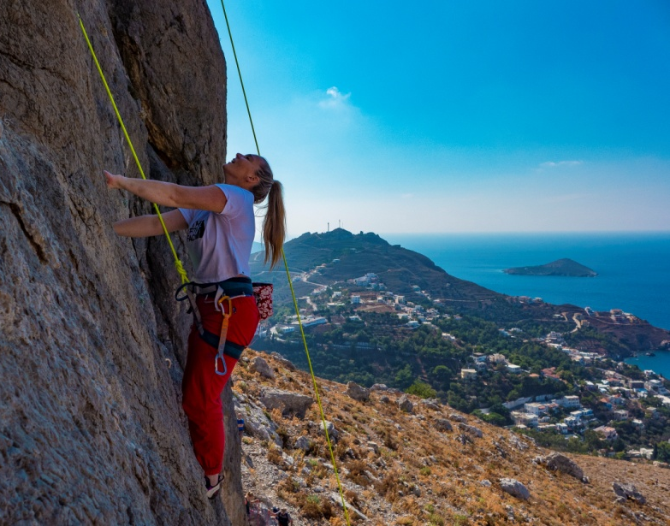
Vilborg Arna Gissurardóttir - continuación
¿Qué acciones ha llevado a cabo usted o su empresa en este ámbito?
Lo primero que le viene a la mente cuando se le pregunta por acciones concretas es trabajar directamente con agentes locales durante sus viajes, en lugar de con empresas occidentales. Menciona el ejemplo de la cooperación con un sherpa de Nepal que trabajaba como cocinero en el campamento base del Everest cuando ella lo conoció. Gracias a sus contactos, ha ayudado a más de 300 islandeses que viajaban al campo base. En el frente medioambiental, Vilborg es uno de los iniciadores del proyecto "The Climate Leader", apoyado por el Fondo Islandés para el Clima.
Logros destacados
Hasta ahora, el proyecto Climate Leader ha conseguido sensibilizar tanto al público como a algunas empresas importantes de Islandia. Vilborg está especialmente satisfecho con el fructífero diálogo que han mantenido con algunas empresas y le gustaría encontrar financiación para seguir desarrollando esta iniciativa.
Situación actual del sector
Vilborg subraya la necesidad de que el sector turístico aborde los retos de la sostenibilidad, pero considera que hasta ahora las acciones tienden a ser más bien superficiales, como la compra de créditos de carbono. Se está trabajando muy poco en el desarrollo de una estrategia para responder a los cambios actuales y futuros del entorno, por ejemplo en lo que respecta a las amenazas a la seguridad. "Necesitamos una visión de futuro y un plan de acción", afirma.
Situación actual de las mujeres como líderes en el turismo
Cuando Vilborg empezó a hacer expediciones solía ser una de las pocas mujeres entre los chicos, pero según ella esta situación está cambiando rápidamente y cada vez hay más mujeres activas en el turismo de aventura al aire libre. Está contenta con esta evolución y afirma que las mujeres enfocan el turismo de forma diferente, por lo que es importante un equilibrio de género. Antes, a menudo se encontraba en una situación en la que se limitaba a seguir las reglas creadas por los hombres. Ahora, sin embargo, aborda las cosas de otra manera y no tiene miedo de mostrarse como una mujer con su propia forma de hacer las cosas. También reconoció la importancia de los modelos de conducta con los que pueden identificarse personas de grupos diversos.
¿Cuál es su visión del futuro?
"En el turismo al aire libre me gustaría que se prestara más atención a la profesionalidad. Tenemos que hacer hincapié en la formación y la educación y en la necesidad de pensar más a largo plazo", afirma.
¿Qué importancia tiene este enfoque en la EFP?
En opinión de Vilborg, las cuestiones de sostenibilidad son cruciales para la formación de los profesionales del sector turístico. Considera importante que las personas que trabajan en el turismo sean más conscientes de las cuestiones medioambientales, pero también de las relacionadas con la justicia social y la búsqueda de formas de contribuir al desarrollo local, sobre todo cuando se realizan viajes a zonas menos favorecidas del mundo.
ENLACES ÚTILES.
Website
Facebook
Instagram
LinkedIn
The Climate Leader Project
YouTube

Slide 18
Rannveig Grétarsdóttir –
CEO de Elding en Reykjavík,
ISLANDIA
Breve presentación
Rannveig es el director general de Elding en Reikiavik (Islandia). Elding es una empresa familiar de avistamiento de ballenas que empezó en el año 2000 y fue una de las primeras de la capital. Rannveig también forma parte del consejo de la Asociación Islandesa del Sector Turístico.
¿Por qué turismo?
La madre de Rannveig siempre ha estado muy interesada en los viajes y el turismo. Ella fue la principal persona que introdujo a Rannveig en el sector y la animó a hacer carrera en el sector turístico. Fue idea de sus padres comprar un barco en el año 2000 y montar una empresa de avistamiento de ballenas. Al principio, Rannveig sólo trabajaba a tiempo parcial en el negocio familiar, pero le gustaba tanto que pronto decidió cambiar completamente de carrera, de la contabilidad al turismo. Lo que más le gusta del turismo es cómo conecta a la gente; conoces a tantas personas diferentes y puedes crear experiencias para ellas. Cuando tomó la decisión de dedicarse por completo a la carrera de turismo, se matriculó en un MBA y utilizó el título para crear una estrategia empresarial sobre el tipo de negocio que querían construir
dentro del turismo. Porque desde el principio vieron que, al dedicarse al turismo de naturaleza, era imprescindible incluir principios de conservación de la naturaleza y sostenibilidad. Rannveig se licenció en 2004 y desde entonces trabaja a tiempo completo en el sector turístico. Desde el principio, Rannveig se dio cuenta del potencial del turismo como plataforma para educar a la gente sobre Islandia, su naturaleza y la mejor forma de protegerla. Sus clientes permanecen a bordo de los barcos hasta tres horas, lo que les sitúa en una posición única para enseñarles a cuidar mejor el océano y el bienestar de los animales. Rannveig obtuvo ayuda para crear material didáctico para los guías sobre la mejor manera de educar y atraer a los turistas que suben a bordo de sus barcos.

Slide 19
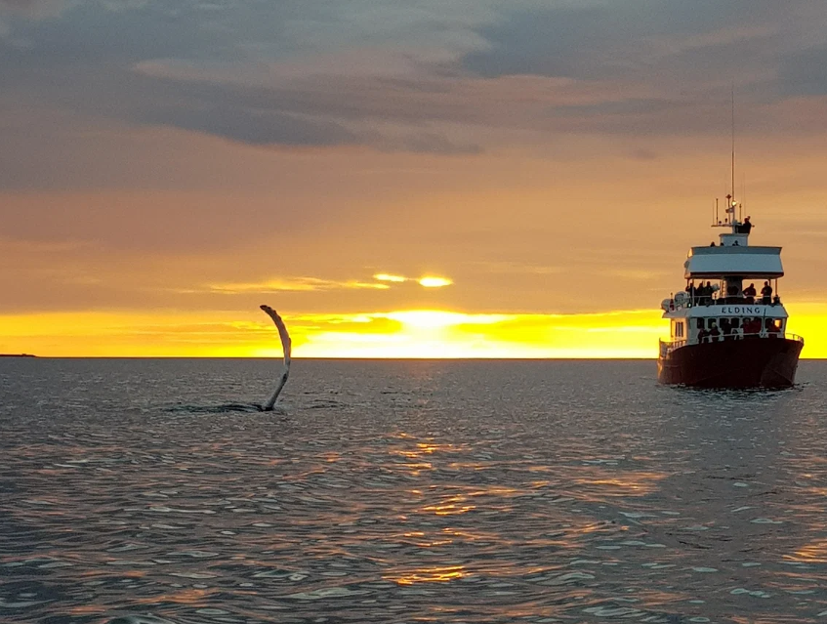
Rannveig Grétarsdóttir - continuación
¿Por qué la sostenibilidad y el cambio climático?
Rannveig cree firmemente que hay que conocer muy bien los recursos que se utilizan en la empresa y la mejor manera de gestionarlos. Por eso siempre ha tenido la ambición de hacer que la empresa sea lo más sostenible posible y de liderar la aplicación de medidas para alcanzar los objetivos de sostenibilidad de la empresa. Los recursos naturales que utilizan en su negocio son el océano y las ballenas, y para que la empresa tenga éxito y futuro a largo plazo, es imprescindible que hagan todo lo que esté en su mano para protegerlos. Rannveig ha hecho hincapié en aplicar diversas medidas y participar en proyectos de investigación para conseguirlo. Porque cree que los agentes del turismo deben ser conscientes del impacto que sus empresas tienen en el entorno, tanto natural como social, y encontrar formas de limitar los daños y aumentar los efectos positivos.
Elding empezó a seguir un programa de certificación de sostenibilidad en 2006 y lo utilizó como dispositivo para crear directrices medioambientales y sostenibles para toda la empresa. Al principio del proceso, Rannveig recibió un buen consejo sobre la mejor manera de enfocarlo. "Se trata del viaje, no del destino". No esperes cumplir todas las normas mañana, sino ir paso a paso y tener una idea clara de hacia dónde quieres dirigirte. ¿Dónde quiere estar dentro de 5 o 10 años? Rannveig también insiste en la importancia de no dormirse en los laureles y seguir preguntándose cómo se puede mejorar. A lo largo de los años, Elding, por ejemplo, ha participado en varias iniciativas para reducir la emisión de carbono y ha implantado prácticas sostenibles a bordo de todos sus barcos.
Logros alcanzados hasta ahora
Elding ha recibido numerosos premios medioambientales a lo largo de los años. Rannveig afirma que, aunque son un bonito reconocimiento del trabajo que hacen, también la inspiran para seguir haciéndolo mejor. Sin embargo, de lo que está más orgullosa es de cómo han desarrollado sus excursiones de avistamiento de cetáceos a lo largo de los años, de lo apasionados que son sus guías por la educación y de los comentarios positivos que reciben de los clientes sobre la información y la experiencia que adquieren en sus excursiones. Incluso los días en que no se ven ballenas, salen de la excursión con una buena experiencia.
Próximos pasos/Visión de futuro
Rannveig cree que es importante que el sector turístico colabore para dar los pasos necesarios hacia un sector turístico más sostenible. Sobre todo en un país como Islandia, que depende tanto de las experiencias basadas en la naturaleza. Es necesario un buen diálogo entre el gobierno, las empresas turísticas y otros agentes del sector para avanzar juntos.
ENLACES ÚTILES.
Elding’s Sustainability Timeline
YouTube - Elding’s sustainability policies
Facebook -Elding Whale Watching
Instagram
YouTube
TikTok

Slide 20
Susana Conde –
CEO y Fundador de Agrotravel Turismo Responsible y GenuienSpain
ESPAÑA
Breve presentación
Fundadora y directora de varias iniciativas de turismo sostenible, tanto corporativas como sin ánimo de lucro, como Genuine Spain, Agrotravel Turismo Responsable, Replantear el Turismo de forma Sostenible. Es ex-miembro de la junta directiva de organizaciones internacionales de turismo sostenible como Global Sustainable Tourism Council (gstcouncil.org) y Foundation for European Sustainable Tourism (festfoundation.eu).
Susana también es profesora en universidades de varios países y gestora de proyectos de desarrollo y ejecución de proyectos públicos y privados de turismo sostenible. También actúa como formadora, conferenciante y consultora especializada en turismo sostenible, ecoturismo y cambio climático.
¿Por qué turismo?
Siempre me había interesado el mundo de los viajes, pero cuando realmente me involucré fue cuando decidí hacer de mi pasión por los viajes
mi futuro profesional, motivada por una situación económica adversa y mi intención de asumir el compromiso de promover un turismo más responsable.
Afortunadamente, cada vez encuentro más compañeras que desempeñan papeles importantes en el sector turístico. Quizá la presencia de la mujer en el ámbito del turismo sostenible sea más igualitaria, precisamente por los principios de igualdad que se defienden con él, pero debemos seguir luchando para que las mujeres participen activamente en el desarrollo turístico de forma igualitaria y justa.

Slide 21
Susana Conde - continuación
¿Por qué sostenibilidad?
Para mí, significa realmente hacer del turismo una herramienta fantástica para mejorar nuestras vidas y la del Planeta. Cuando detecto estas posibilidades con proyectos de turismo sostenible, la satisfacción por nuestro trabajo es inmensa; estamos ayudando, a través del turismo, a crear un mundo mejor. En todos los ámbitos de mi vida, tanto profesional como personal, intento llevar una vida en coherencia con lo que promuevo en mi actividad en turismo sostenible. Me apasionan los destinos con identidad y donde existe un gran patrimonio cultural y natural bien conservado, especialmente los lugares donde se puede disfrutar de un patrimonio inmaterial único; lenguas, tradiciones, folclore, costumbres y gastronomía. Todos los destinos que además de ofrecer otros atractivos me permitan disfrutar de estas experiencias son mi pasión. También me apasiona la riqueza natural y la biodiversidad del planeta y los destinos más biodiversos y mejor conservados, como España, líder mundial en Reservas de la Biosfera en Europa.
Logros alcanzados hasta ahora
Agrotravel Turismo Responsable, es pionera en la promoción y organización de viajes de turismo responsable y sostenible. Es una de las primeras y más importantes agencias de viajes especializadas en turismo sostenible en diferentes países. De hecho, se ha convertido en un referente de esta filosofía de viaje en España. Agrotravel Turismo Responsable promueve y sensibiliza para un turismo más responsable y sostenible, y además ofrece propuestas de viajes para más de 50 destinos en todo el mundo, tanto para viajes a lugares rurales como a destinos urbanos, como ecoturismo, viajes de luna de miel, viajes de lujo, viajes de incentivos para empresas verdes o viajes responsables para familias. Además, es una de las pocas agencias que reciben turistas en el País Vasco y otras partes de España para hacer turismo sostenible. Replantear el Turismo de forma Sostenible es un Think Tank por y para empresas turísticas, destinos turísticos y profesionales del sector que aporta soluciones innovadoras basadas en el turismo sostenible y su medición a través de la inteligencia de negocio. turismo sostenible y su medición a través de la inteligencia de negocio. Con sus servicios específicos promueve el desarrollo turístico sostenible y regenerativo, proporciona medición de impacto, desarrollo de productos sostenibles, análisis de modelos de negocio, marketing y comunicación verde, transformación digital e inteligencia de negocio.
Próximos pasos/Visión de futuro
Las mujeres, tanto las del sector como las nuevas profesionales, deben valorar sus propias capacidades y creer en sí mismas. Esto suele ser difícil cuando te encuentras en un entorno más masculino o en el que los hombres ocupan puestos más altos. Desde el propio turismo sostenible, debemos promover este acceso de las mujeres a roles empoderados en el sector, y con este enfoque, debemos trabajar con todas las empresas y organizaciones que promueven un turismo más responsable.
Contribuiremos activamente al desarrollo sostenible apoyando a las mujeres empresarias, líderes comunitarias, emprendedoras y directivas que trabajan en el sector turístico, recordando siempre que la equidad y la inclusión social son aspectos muy importantes de la sostenibilidad.
ENLACES ÚTILES.
Website: Genuine Spain
LinkedIn
Agrotravel Responsible Tourism
REthink Sustainably
Forum TurisTIC
An Interview with Travindy
Ecoavant
YouTube

Slide 22
Susana Conde - continuación
En este vídeo, Susana nos habla del aumento de mujeres en puestos de alta dirección en el sector turístico, pero considera que todavía hay que avanzar en la promoción de la mujer en puestos de liderazgo. También menciona su organización Agro-travel turismo responsable y la empresa GenuineSpain y las acciones sostenibles que están llevando a cabo en la actualidad.
We Lead - Entrevista con Susana Conde (Agrotravel Turismo Responsable y GenuienSpain) - YouTube

Slide 23
Naiara Malavé –
Codirectora de Begi Bistan & Presidente de AKTIBA
ESPAÑA
Breve presentación
Naiara es una de las co-creadoras de Begi Bistan, una empresa de servicios turísticos que lleva 23 años diseñando y ofreciendo actividades relacionadas con el ecoturismo, la naturaleza y el ocio. Trabajan principalmente en las comarcas de Gipuzkoa, el Flysh entre Zumaia y Mutriku así como en Debabarrena y Orio.
Naiara Malavé es comunicadora ambiental y entusiasta del ecoturismo, turismo activo y turismo de naturaleza, y Presidenta de AKTIBA, Asociación de Empresas de Turismo Activo, Aventura y Naturaleza del País Vasco). En los últimos años Naiara ha puesto en marcha nuevos proyectos que ponen en valor el patrimonio marítimo de Gipuzkoa con el programa de visitas TERRITORIO ELKANO y desde 2022 un proyecto para la reducción, reutilización y reciclaje de residuos plásticos en ríos y playas como parte de una propuesta de ciencia ciudadana con SURF RIDER en PLASTIC ORIGINS; y en colaboración con SurfRider y la Universidad de Barcelona en el proyecto Surfing for Science.
¿Por qué turismo?
Nuestra labor desde la creación de Begi Bistan ha sido difundir y dar a conocer el patrimonio natural y cultural que tenemos en nuestro entorno. Para nosotros, Begi Bistan es el espíritu de nuestros antepasados, grandes aventureros, navegantes y exploradores. Begi Bistan es la belleza incomparable de nuestro entorno: lo que está a nuestra vista y aún está por descubrir. Begi Bistan es libertad, exploración, aventura y orgullo de poder compartir nuestro mundo contigo. Actualmente, el Flysch es muy conocido, pero cuando empezamos hace 23 años, la gente pasaba por este entorno sin saber el valor que tenían estos guijarros tanto a nivel nacional como internacional. Así es como empezamos a valorar los espacios naturales y culturales que tenemos en nuestro entorno, haciéndolos perdurar en el tiempo.

Slide 24
Naiara Malavé - continuación
¿Por qué sostenibilidad?
Para nosotros, hoy en día, no tiene sentido trabajar en turismo sin pensar en la sostenibilidad. Nuestro trabajo se basa en proteger el medio ambiente, la economía local y la cultura. Nuestro objetivo es descubrir nuestra tierra sin prisas, tomarnos el tiempo necesario para aprender, comprender y apreciar los pequeños detalles y saborear el momento. Proponemos vivir experiencias de proximidad a un ritmo lento.El cambio climático afecta mucho a nuestras actividades, ya sea en el mar o en el río. En los últimos años, las tormentas son mucho más violentas y duran más. Por un lado, el calentamiento global nos ha dado la oportunidad de trabajar más durante la temporada de invierno, lo que era impensable en el pasado, pero por otro lado, hay más tormentas durante el verano. En consecuencia, nuestras actividades han cambiado y estamos aprendiendo a adaptarnos adecuadamente.
Logros alcanzados hasta ahora
Euskadi - País Vasco se ha desarrollado como una marca bastante sostenible desde nuestro punto de vista y desde Begi Bistan aportamos nuestro granito de arena a este turismo de calidad en el que se está trabajando desde las instituciones públicas y las empresas privadas.El turismo de calidad, local, autóctono, que consume localmente y que deja riqueza en el destino es lo mejor que nos puede pasar, y este es el camino que se ha seguido y que está creando un sinfín de oportunidades para sentar las bases.
Próximos pasos/Visión de futuro
Nuestra visión de futuro es positiva. Somos un país que siempre ha apostado por la innovación y, aunque hemos mejorado mucho, aún queda mucho camino por recorrer. Las estrategias dentro de la sostenibilidad todavía no están muy bien definidas, o al menos nosotros como empresa no hemos sido capaces de encontrarlas, pero lo hacemos lo mejor que podemos, y vemos que las posibilidades de alcanzar la sostenibilidad son infinitas.
Begi Bistan es la belleza incomparable de nuestro entorno: la que está al alcance de nuestra vista y la que aún está por descubrir.
¿QUÉ SIGNIFICA BEGI BISTAN?
EN EUSKERA SIGNIFICA
" AL ALCANCE DE LA VISTA "
ENLACES ÚTILES.
Website: Begi-Bistan
LinkedIn
Facebook
Instagram
Euskadi Ecotourism Forum
Soy Eco Turista- I am an Eco tourist
PLASTIC ORIGINS
Surfing for Science project

Slide 25
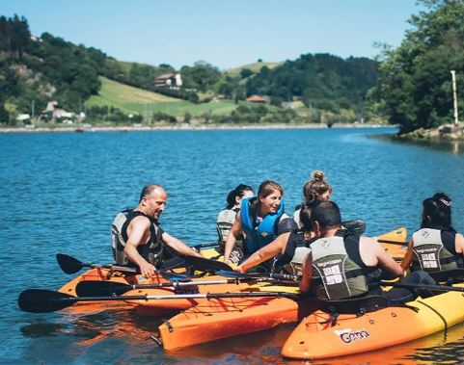
Naiara Malavé- continuación
En este breve vídeo, conocemos a Naiara mientras nos cuenta más sobre el trabajo que realizan en Bigi Bistan, y su motivación para hacerlo. Menciona cómo "no tiene sentido trabajar en turismo sin pensar en la sostenibilidad" y cómo las mujeres de la región vasca están muy presentes en las iniciativas de acción por el clima.
We Lead - Entrevista con Naiara Malavé (Begi Bistan) - YouTube

Slide 26
Georgina Howard –
Escritora y fundadora de Pyrenean Experience Lt,
ESPAÑA
Breve presentación
Mi nombre es Georgina Howard, nací y me eduqué en Inglaterra, donde me licencié en Estudios Europeos y Francés y realicé un postgrado en Marketing Internacional. He vivido en Francia, Italia y Dinamarca, donde trabajé como escritora, profesora de idiomas y formadora en sensibilización cultural antes de venir a España en 1999 para crear mi empresa, Pyrenean Experience Ltd.
Durante los últimos 25 años, he dirigido Pyrenean Experience Ltd sin ayuda de nadie -y como madre soltera- desde mi casa, una casa de piedra renovada de 200 años de antigüedad en la pequeña aldea de Ameztia, en los Pirineos vascos. Trabajo con un equipo inspirador de profesores, cocineros, historiadores, guías, ecologistas, pastores y músicos, y ningún día es igual a otro. Nos gusta que sea así.
¿Por qué turismo?
Fue la escritura lo que me condujo a este nido de águilas en los Pirineos desde donde me siento a hablarles ahora. No tanto aquellos disparatados poemas infantiles de mi juventud como "El cuco y los calcetines" o "La araña y el lavaplatos sino mi primer libro, "Libertad para elegir", que ingenuamente exponía el proceso entre articular los propios sueños y hacerlos realidad.Sin tener ni idea de lo que esto significaba en la práctica, decidí poner mis ideas a prueba y, hace dos décadas, me dirigí al sur en Fred, mi Ford Escort, con un mapa, un par de candelabros daneses, un tarro de marmite y una caja de té Earl Grey. Mi viaje me llevó a esta remota aldea de los Pirineos donde he vivido entre los pastores vascos durante las dos últimas décadas. El sueño era crear una pequeña, original y acogedora empresa de senderismo, cultura e idiomas, que uniera a personas de todas las clases sociales -con pruebas y tribulaciones- Experiencia Pirenaica se ha convertido precisamente en eso.

Slide 27
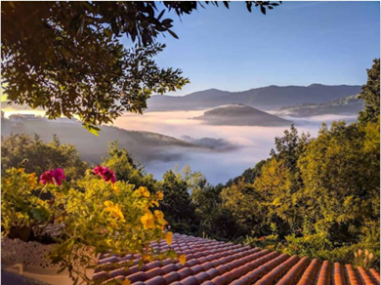
Georgina Howard - continued
¿Por qué la sostenibilidad?
Ameztia depende administrativamente del pueblo de Ituren, en el norte de Navarra. Alberga varias granjas y graneros tradicionales: unos 20 ganaderos vascos y más de 1.000 ovejas. La vida aquí es prácticamente autosuficiente y los agricultores crían sus propias vacas, ovejas, cerdos y gallinas, lo que les proporciona una fuente constante de carne, huevos y leche. También cultivan sus propias huertas, donde cultivan un surtido de verduras y legumbres que incluye patatas, cebollas, tomates, pimientos, maíz, judías negras y acelgas. Algunos caseríos siguen utilizando sus antiguos hornos de pan y también elaboran su propio queso de oveja, embutidos, mermeladas y licores. Es en este entorno de agricultura tradicional vasca donde mi empresa, Pyrenean Experience Ltd, abre sus puertas a sus huéspedes ofreciendo vacaciones personales -y vagamente idiosincrásicas- de senderismo de bajo impacto, culturales y lingüísticas para pequeños grupos de senderistas de todo el mundo. Como siempre me han apasionado los idiomas y la diversidad cultural, dar a estos temas un marco práctico y palpable dentro del ámbito del turismo me pareció un siguiente paso lógico y liberador. De hecho, creo que las empresas de viajes tienen el deber de exponer a la gente a nuevas culturas y enfoques diferentes. Pueden (y deben) desempeñar un papel vital en la educación de las personas en la tolerancia y la comprensión a través de experiencias tangibles, emocionales y viscerales de la vida real.
Actividades kilómetro cero
Naturalmente, a nivel práctico, nuestras "Vacaciones de senderismo Total Basque Mountain Experience" y "Cursos de inmersión en español" se abastecen de tantos productos alimenticios como pueden de las granjas vascas de nuestro caserío, cuando las estaciones lo permiten. Nuestra casa funciona con agua de manantial y -hasta cierto punto- nuestros fuegos de leña se alimentan de ramas caídas y ramitas recogidas de nuestra tierra. El reciclaje y la conversación energética son la norma.
Sin embargo, uno de nuestros mayores pasos hacia la sostenibilidad y los viajes de kilómetro cero es haber trazado muchos senderos circulares siguiendo antiguas rutas de pastoreo y contrabando.
Todos nuestros paseos empiezan y terminan en la puerta del caserío, lo que significa que una vez que los huéspedes llegan a nuestra casa (normalmente en transporte público) no hay necesidad de coger el coche para nada.
El respeto por el medio ambiente tiene muchas facetas y, además de cuidar la conservación de nuestros recursos físicos, un aspecto importante de mi trabajo es enseñar a mis clientes a comprender y respetar la cultura vasca autóctona. Todos los paseos vienen acompañados de sus historias, y el énfasis se pone en educar a mis huéspedes sobre los métodos agrícolas tradicionales vascos (como plantar con la luna), así como sobre los importantes efectos de los valores culturales vascos, como la comunidad, la honradez, la diligencia y la humildad. En la medida de lo posible, integro a mis huéspedes en la vida cotidiana del caserío o los integro con los aldeanos en una de nuestras numerosas fiestas locales. En cada habitación se deja un vocabulario de palabras y frases comunes en euskera y se anima a mis huéspedes a que las utilicen cuando se encuentren con los campesinos del caserío, ante todo como muestra de respeto pero también como táctica de apertura para una posible interacción. Como hay tan poca gente que intente hablar euskera, los lugareños están encantados. Creo firmemente que tendiendo puentes a través de la lengua y el intercambio cultural ganamos en comprensión, empatía y respeto. Dados los innegables efectos del cambio climático en la migración y la continua mezcla, fusión y choque de culturas, la sensibilidad cultural y el respeto son de vital importancia.

Slide 28
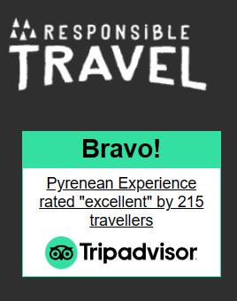
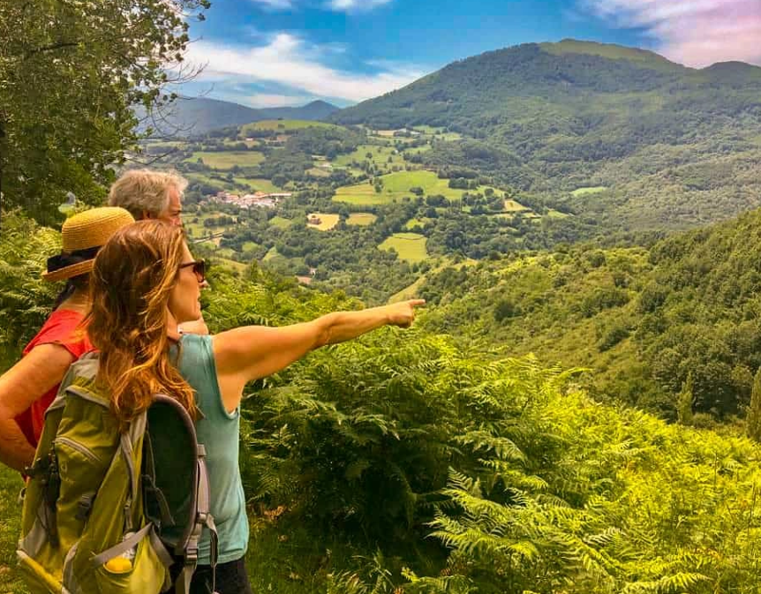
Logros alcanzados hasta ahora
Hoy en día, nuestras vacaciones de senderismo Basque Mountain Experience son conocidas por la gente y la prensa de todo el mundo. Puedo hablar 7 idiomas y he recogido el guante con el euskera, una lengua complicadísima pero preciosa. He publicado dos libros de no ficción, el primero "Freedom to Choose" (1998), un libro sobre la autorrealización y cómo convertir los sueños en objetivos y alcanzarlos, y el segundo, "Breaking the Language Barrier" (2001), un libro de autoayuda para ayudar a los no lingüistas (angloparlantes en particular) a enfrentarse a la tarea de aprender un idioma extranjero. La combinación de estos dos libros me ha proporcionado una plataforma de ideas y teorías, así como la confianza necesaria para convertir Pyrenean Experience en una empresa reconocida internacionalmente.
Mi último libro ‘In the Footsteps of Smugglers´ que será publicado en Estados Unidos y Reino Unido en el verano de 2024 por Bradt Guides, describe el complejo viaje de construir la Experiencia Pirenaica - como extranjera, mujer y madre soltera - y elabora un cuarto de siglo de experiencias en turismo con huéspedes de todo el mundo. La vida en una montaña vasca" también profundiza en la documentación y conservación de la historia, las tradiciones cotidianas y los valores de la cultura autóctona vasca de montaña, basándose en una amplia investigación e innumerables anécdotas extraídas de mi experiencia personal. Desde otro punto de vista, es una colorida introducción -una rapsodia- de todo lo vasco.
Soy periodista de The Sunday Times y nuestras semanas de inmersión lingüística en español (basadas en mi segundo libro, 'Breaking the Language Barrier') fueron catalogadas por The Times, 2021, como una de las 10 mejores vacaciones de aprendizaje en todo el mundo. (Ver reseñas)
Próximos pasos/Visión de futuro
En cuanto al futuro, sigo deseando conocer a mis huéspedes cada verano y presentarles esta hermosa parte del planeta en la que me siento tan afortunada de vivir: cada persona es un mundo en sí misma. También estoy buscando poco a poco a alguien de la próxima generación que se una a mí en mi trabajo y lleve la empresa hacia el futuro. No tengo ningún interés en hacer más grande la empresa, sino en adaptarme al entorno y hacer que esta particular marca de turismo sea lo más sostenible y sensible posible. Me interesa mucho más la calidad, la integridad y la autenticidad que la cantidad y los márgenes de beneficio. En cuanto a mí, ahora que mi hija ha crecido, me pica el gusanillo y me gustaría escribir más y ver más mundo a mi alrededor, quizá incluso dar charlas e inspirar a otros para que sigan sus sueños y desarrollen proyectos sostenibles e instructivos para que otros los disfruten.
ENLACES ÚTILES.
Website: Pyrenean Experience
LinkedIn
Facebook
Instagram

Slide 29
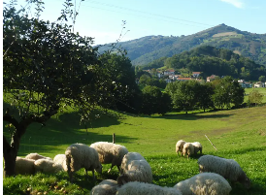
Georgina Howard - continuación
En este vídeo, la autora Georgina Howard nos cuenta su historia y su viaje hasta convertirse en una operadora de turismo sostenible. Su creencia es que si se respeta el entorno, se puede preservar. Georgina menciona la importancia del vínculo entre las lenguas, la cultura y el medio ambiente dentro de las comunidades.
We Lead - Interview with Georgina Howard (Pyrenean Experience) - YouTube

Slide 30
Maria Teresa Madrona Moreno –
Directora de Ecoturismo Granada AV & Sierra y Sol
ESPAÑA
Breve presentación
La docencia y la educación ambiental y empresarial han sido las dos grandes líneas profesionales en el centro de mi vida. En mi primera etapa profesional fui profesora de Biología y Geología en colegios públicos y tras 11 años como docente comencé mi vida empresarial: primero con una consultoría ambiental durante otros 11 años y más tarde creando dos empresas en el mundo del ecoturismo.
Sierra y Sol, la primera de ellas, nació con la misión de acercar la naturaleza a los visitantes, guiando, enseñando, compartiendo conocimiento y disfrute de los espacios naturales. Lleva realizando esta labor de creación de itinerarios interpretados desde 2014, pero pronto descubrió que su mercado debía ampliarse con viajes de varios días, actividad que requiere una licencia como Agencia de Viajes. Por ello, fundé Ecoturismo Granada Travel Agency en 2018, diseñando, vendiendo y en general guiando grupos por diferentes zonas. Desde el inicio de mi actividad en el ecoturismo, me uní e involucré activamente en la Carta Europea de Turismo Sostenible de Sierra Nevada. Actualmente soy el presidente de la Asociación Foro de la Carta. Mi labor de promoción no sólo se limita a mi trabajo como guía, sino que a lo largo de mi vida he colaborado en numerosas publicaciones didácticas y científicas relacionadas con los espacios naturales.
¿Por qué turismo?
El turismo es una ventana a culturas diferentes, un túnel de aprendizaje, de reposicionamiento personal en nuestro mundo. Es una actividad económica esencial pero, sobre todo, es una actividad transformadora, enriquecedora, que puede llevarnos a posiciones de comprensión del planeta y, por tanto, a ser más proactivos en el denso patrimonio cultural y natural.

Slide 31
M Teresa Madrona Moreno - continuación
¿Por qué sostenibilidad?
Las mujeres desempeñan un papel más importante en el ecoturismo y el turismo rural. Muchas de las empresas que ofrecen ecoturismo están dirigidas por mujeres, especialmente los alojamientos en zonas rurales suelen estar gestionados por mujeres. Las mujeres están en el centro de la vida rural porque suelen ser las protagonistas de múltiples tareas artesanales y las depositarias de gran parte de los conocimientos tradicionales en los que se basa la experiencia ecoturística. Las mujeres crean lazos sociales que generan redes de trabajo y vínculos con el territorio con mayor fuerza y eficacia que los hombres. Para mí, la sostenibilidad es imperativa en todas las actividades económicas porque si no podemos sostener la economía de los pueblos y los recursos en los que se basa, la propia actividad desaparecerá. Por su parte, el ecoturismo es la única forma posible de turismo en la naturaleza. Informa, enseña, sensibiliza y hace disfrutar a los turistas al tiempo que conserva los recursos y sostiene a las comunidades locales. La lucha contra el cambio climático es urgente porque están en juego recursos esenciales para la vida. El cambio climático y la justicia, la pobreza, la calidad de vida, van de la mano y, por tanto, ésta es una oportunidad para alcanzar objetivos importantes e ineludibles para nuestro futuro.
Logros alcanzados hasta ahora
Cientos de clientes han vivido con nosotros una experiencia diferente. Han aprendido a leer el paisaje, a entender las relaciones entre ecosistemas y sociedades, han vivido una verdadera y auténtica inmersión turística en los espacios naturales que visitan. Cuando un cliente te dice que ahora entiende y siente la naturaleza de otra manera, que encuentra sentido a la conservación, es una gran recompensa para nosotros.
Próximos pasos/Visión de futuro
Debemos seguir trabajando para comprender el impacto y la huella de nuestras actividades y debemos seguir invirtiendo en proyectos de conservación. Las medidas de prevención pueden mejorarse, al igual que las de mitigación.
El turismo en la naturaleza puede generar un impacto, pero también es parte de la solución a los impactos.
ENLACES ÚTILES.
Website: Sierra y Sol
Website: Eco Turismo Granada
LinkedIn
Facebook
Instagram
Twitter – Eco Turismo
YouTube

Slide 32
Susan Heffernan –
Directora de proyectos del Centro Mary Robinson
IRLANDA
Breve presentación
Mary Robinson es una de las líderes más destacadas de Irlanda, tanto a nivel nacional como internacional. Transformó la Presidencia irlandesa y propició un cambio social de gran alcance en Irlanda. En su carrera posterior a la Presidencia ha defendido los derechos humanos, la justicia climática y un enfoque sostenible del desarrollo que reconozca nuestra responsabilidad global mutua.
La carrera de Mary abarca casi 60 años, y el Centro animará su legado para inspirar a las generaciones futuras, educando, informando y catalizando el cambio para el bien en nuestra comunidad aquí en Ballina y entre los visitantes del Centro, tanto en persona como en línea. Soy Susan Heffernan, Directora de Proyectos del Centro Mary Robinson. Llegar a esta etapa de mi carrera me ha planteado algunos retos. Entre ellos, los retos que plantea trabajar en pequeñas PYME, como la falta de oportunidades de progresión profesional y las funciones relativamente mal pagadas y ocasionales que se ofrecen en el sector fuera de la función pública. El sector turístico (en asesoría / consultoría / gestión de proyectos) se compone en gran medida de empresas unipersonales y pequeñas consultorías, por lo que el espíritu empresarial es la única oportunidad real de promoción profesional.
¿Por qué turismo?
El turismo presenta grandes oportunidades y también grandes retos para las comunidades, tanto en términos de capacidad para sostener el volumen de visitantes como de su potencial impacto negativo/positivo en la comunidad local y el medio ambiente. Del mismo modo, la industria de la aviación es un reto clave en materia de emisiones y contaminación.

Slide 33
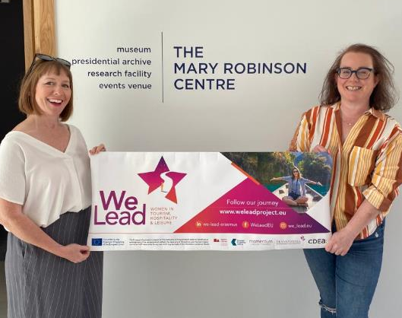
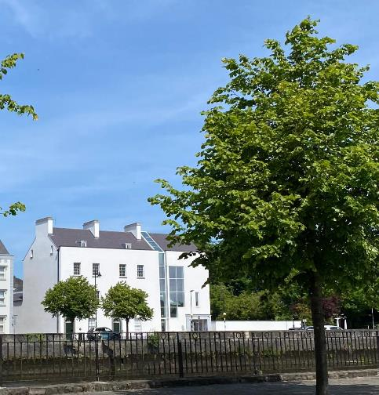
Susan Heffernan - continuación
¿Por qué la sostenibilidad?
En Ballina y en el Centro nos centramos en lo local, apoyando a las empresas locales y conectando con nuestra comunidad local. Siempre que podamos, animaremos a los visitantes a utilizar medios de transporte sostenibles. Soy miembro de Ballina's Green Town, una iniciativa comunitaria colectiva para convertir a Ballina en la ciudad más verde de Irlanda, y miembro del Consejo del Centro de Voluntarios de Sligo. He trabajado con muchas autoridades locales, organismos estatales y comunidades de toda la isla de Irlanda en temas como el desarrollo comunitario, la participación de la diáspora y la sostenibilidad, con especial atención al turismo sostenible. Sustainable Tourism Ireland ha desarrollado una evaluación de la calidad de la sostenibilidad que se ajusta a los Criterios Globales de Turismo Sostenible de las Naciones Unidas, lo que considero una importante norma mundial de turismo sostenible a la que podemos aspirar. Me motivó trabajar en el MRC porque representaba una buena oportunidad de trabajar en un proyecto que deja un legado físico, de trabajar con un líder mundial al que admiro mucho y de formar parte de un desarrollo que tiene valores con los que me identifico y reconozco que puede crear un legado transformador.
Retos del sector turístico
El sector se enfrenta a grandes retos: el aumento de los costes, la atracción de personal, la creación de carreras profesionales de calidad y la orientación hacia el futuro. Creo que Irlanda se ha centrado más en el crecimiento a gran escala que en la especialización, donde potencialmente estamos mejor situados para lograr un crecimiento turístico más sostenible. Creo que el reciente cambio de enfoque hacia un turismo más lento y comprometido es muy positivo, y creo que aportará beneficios y oportunidades más significativas y conectadas para Irlanda, y para los turistas.
Próximos pasos/Visión de futuro
Creo que uno de los principales retos del sector es el carácter estacional y por turnos de las funciones, que puede restar oportunidades, sobre todo a las mujeres del sector. Es difícil encontrar oportunidades para progresar. Creo que es importante estudiar cómo se puede planificar el desarrollo profesional, el aprendizaje y el estudio de forma que sean más accesibles: aprendizaje local, en línea y flexible con prácticas y oportunidades de crecimiento en el empleo. Pagar un salario justo en lugar de un salario mínimo también sería una gran oportunidad.
ENLACES ÚTILES.
Website: Mary Robinson Centre
Website: Sustainable Tourism Irl
LinkedIn
Facebook
Instagram
Twitter – Mary Robinson Centre

Slide 34
Becca Sweeney –
Chef, Joven Portavoz de Chef's Network Ireland y Embajadora de Taste the Atlantic
IRLANDA
Breve presentación:
Me llamo Becca Sweeney. Soy originaria de Kilcolgan, condado de Galway, pero soy la jefa de cocina del restaurante Hooked, en la ciudad de Sligo. Soy licenciada en Gestión de Artes Culinarias por la ATU de Galway. También soy portavoz de la juventud de Chef Networks y embajadora de Bord Iascaigh Mharas (BIM) Taste the Atlantic para 2022.
Trabajo en el sector de la hostelería y actualmente soy el jefe de cocina del restaurante Hooked de Sligo, que se centra en la comida de temporada y de origen local. Como portavoz juvenil de Chef Network, defiendo una cultura positiva en la cocina, el respeto mutuo en el lugar de trabajo, la igualdad de oportunidades y el fomento de jóvenes chefs en el sector. Me concedieron el premio Taste the Atlantic Young Chef of 2022, que consistía en visitar a los productores a lo largo de la ruta Taste the Atlantic Trail, promocionar a los productores artesanales y educar a otros sobre cómo se produce el marisco irlandés a lo largo de la ruta Wild Atlantic Way.
¿Por qué turismo y hostelería?
En primer lugar, estoy orgulloso de haber conseguido el puesto de Jefe de Cocina en Hooked. Asumí el cargo hace un año. En Hooked hay mucha libertad creativa. Estoy encantada de que mi puesto me permita inspirar y ofrecer un espacio creativo y educativo a mi equipo de maravillosos chefs. No ha habido más que cosas positivas desde que asumí el cargo y estoy impaciente por ver cómo el equipo y yo nos desarrollamos juntos a lo largo de los años. También estoy orgullosa de haber conseguido el puesto de Portavoz de la Juventud en Chef Network. Creo que es esencial que haya una comunidad y una voz para los jóvenes dentro del sector. Me alegra poder abogar por los jóvenes chefs y, como mujer chef, entiendo los retos que se plantean en el sector y quiero acabar con los estereotipos uno por uno, creando un cambio general. Los tiempos están cambiando y es hora de luchar por un sector positivo y satisfactorio sin la prensa negativa.

Slide 35
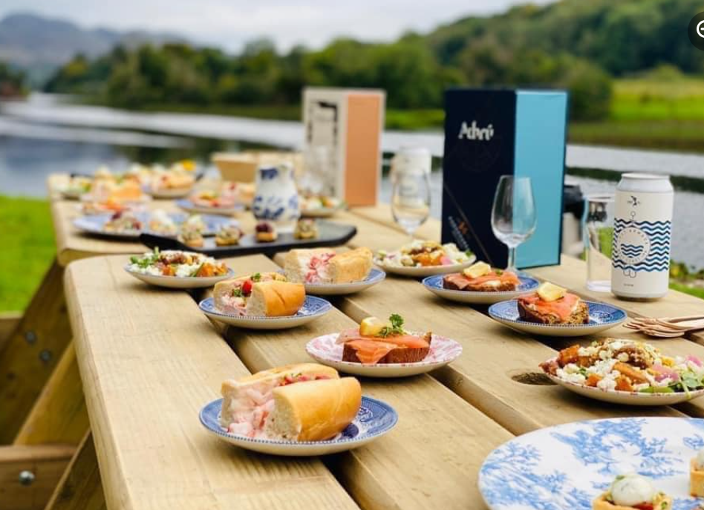
Becca Sweeney - continuación
Retos del Sector Turístico:
Cuando empecé en la industria del turismo y la hostelería, me di cuenta inmediatamente de que había problemas con la retención del personal y los estudiantes. Por mis experiencias personales pasadas y lo que he aprendido a través de otros chefs que trabajan muchas horas sin descansos, cruzando los dedos para conseguir un día libre, tal vez dos, y se toleraba el lenguaje fuerte. Este problema evolucionó mucho más profundamente una vez que Covid había golpeado. Una vez finalizado el cierre, fue casi como un efecto dominó: algunos chefs no querían volver por las condiciones de trabajo. Hubo una grave pérdida de cocineros en el sector y una falta de nuevos cocineros que entraran en él, lo que afectó mucho a los que se quedaron. En última instancia, esto está obligando ahora a las empresas a cambiar. Desde 2022 hasta hoy, se ha convertido en un mercado de empleados, sobre todo en el sector de la hostelería. Los empresarios se han dado cuenta de que es necesario un cambio drástico para retener y mejorar el compromiso de los empleados. Esto ha provocado un cambio importante y cada vez más chefs están dispuestos a levantarse y decir no a unas condiciones de trabajo poco razonables. Por otro lado, cabe mencionar que otros han experimentado todo lo contrario o disfrutan trabajando muchas horas. En Irlanda hay muchas cocinas increíbles, integradoras y positivas. Debes buscar el entorno en el que florecerás.
Situación actual de las mujeres como líderes del sector
Creo que ha habido un aumento significativo en el número de mujeres líderes inspiradoras e influyentes dentro de la industria, especialmente en los últimos dos años. Cada vez hay más mujeres líderes que son un gran ejemplo para nuestra comunidad y para lo que se puede conseguir, como Danni Barry, Jess Murphy o Aishling Moore, entre otras. Personalmente, creo que el sentimiento de comunidad es mayor que nunca, y cada vez hay más mujeres que empiezan a trabajar en red y a arrasar juntas en el sector. A pesar de todos los contratiempos, creo que las mujeres están conquistando poco a poco la representación femenina en la industria culinaria y reduciendo los estereotipos de las chefs. Personalmente, creo que este es uno de los mejores momentos para ser una mujer chef, debido al crecimiento de la comunidad, el apoyo y la escalada del empoderamiento femenino.
Próximos pasos/Visión de futuro
Creo que habrá un impacto positivo teniendo en cuenta los acontecimientos pasados. Creo que el sector de la hostelería se está orientando hacia la importancia de las necesidades de los empleados. El viejo estereotipo del funcionamiento de las cocinas profesionales acabará reduciéndose cuanto más promovamos los lugares de trabajo empoderadores y digamos no a los que maltratan a su personal, haciendo que trabajar en una cocina sea un trabajo deseable y mejorando las condiciones laborales. En conjunción con esto...
Creo que más mujeres seguirán destacando en el sector. Es hora de que las mujeres nos esforcemos, ya que hemos luchado mucho para estar en la posición en la que estamos ahora y ganar el crédito que merecemos. El futuro son las mujeres.
ENLACES ÚTILES.
Website: Hooked Restaurant
Website: Taste the Atlantic
Website: The Chef Network
Website: The Wild Atlantic Way
LinkedIn
Facebook
Instagram
YouTube

Slide 36
Michelle Coghlan – Cofundadora y Directora de Drumhierny Woodland Hideaway, Leitrim.
IRLANDA
Breve presentación
Drumhierny Woodland Hideaway es propiedad de auténticos campesinos que viven en la zona, todos ellos implicados emocional, física y personalmente en asegurar la finca para las generaciones futuras, al tiempo que colaboran y desarrollan relaciones de trabajo para enriquecer la comunidad y el medio ambiente locales.
Michelle Coghlan es copropietaria y fundadora de Drumhierny Woodland Hideaway, en Leitrim, Irlanda. Su visión es - Mejorar el bienestar de nuestros clientes, empleados, localidad y comunidad, de la manera más sostenible posible para el medio ambiente, a través del desarrollo de un refugio forestal inspirador que colabora con socios locales.
Reconocen el impacto de sus operaciones en el medio ambiente y se comprometen a identificar y minimizar cualquier efecto perjudicial que pueda producirse. Trabajando juntos, creen que pueden contribuir a un medio ambiente más limpio y seguro y garantizar que las cuestiones medioambientales sigan siendo un punto central y reciban la atención adecuada. Reconocen que la comercialización y el medio ambiente deben ir de la mano y en Drumhierny Woodland Hideaway Michelle y su equipo se han comprometido a hacerlo. Creen que el turismo sostenible es aquel que tiene plenamente en cuenta sus repercusiones económicas, sociales y medioambientales actuales y futuras, al tiempo que atiende las necesidades de los visitantes, la industria, el medio ambiente y las comunidades anfitrionas. Por tanto, su objetivo es reducir sus efectos negativos y aumentar sus impactos positivos en la naturaleza.

Slide 37
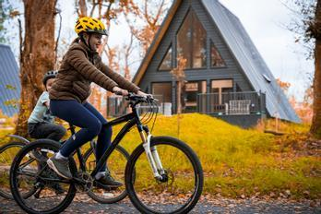
Michelle Coghlan - continuación
En este vídeo, Michelle nos habla de las acciones sostenibles y los retos a los que se enfrentan las mujeres en el sector del turismo y la hostelería, y nos da algunos consejos sobre cómo podemos apoyar y capacitar a las mujeres como empleadores. Habla desde su experiencia
ENLACES ÚTILES
Website: Drumhierny Hideaway
LinkedIn
Facebook
Instagram
We Lead - Interview with Michelle Coghlan (Drumhierny Woodland Hideaway) - YouTube

Slide 38
04
CONCLUSIÓNES

Slide 39
Conclusiónes:
Los nueve estudios de caso demuestran la variedad de funciones que desempeñan las mujeres en el sector turístico. Sin embargo, cuando se examinan de cerca las historias de las mujeres que aparecen en este compendio, también surgen algunos temas comunes. En primer lugar, en casi todos los casos las mujeres han entrado en el sector turístico no sólo para ganarse la vida, sino también para seguir su pasión. Existe un claro deseo de contribuir positivamente tanto a las experiencias de viaje de los turistas como al bienestar de las comunidades locales que acogen las actividades. Esto queda claramente demostrado en la historia de Georgina, que construyó su empresa turística, Experiencia Pirenaica, para manifestar su sueño de crear una pequeña empresa de senderismo, cultural y lingüística, original y acogedora, que uniera a personas de todas las condiciones sociales.
En segundo lugar, las mujeres demuestran una comprensión holística de la sostenibilidad, reconociendo la necesidad de integrar tanto la dimensión medioambiental como la social en las estrategias de sostenibilidad. Es digno de mención el sincero interés de muchas de ellas por contribuir positivamente a las comunidades locales. Vilborg, por ejemplo, explica cómo siempre prefiere trabajar directamente con los agentes locales durante sus giras, en particular cuando opera en el mundo en desarrollo, antes que con las grandes empresas occidentales. Teresa subraya el papel central que desempeñan las mujeres en la vida rural, al ser poseedoras de vastos conocimientos tradicionales, que constituyen un recurso esencial para el ecoturismo.
En tercer lugar, varias de las mujeres mencionan específicamente el papel educativo del turismo en la concienciación medioambiental. Rannveig explica que las excursiones de avistamiento de ballenas son la plataforma perfecta para educar a la gente sobre Islandia, su naturaleza y cómo protegerla. Se ha esforzado mucho en formar a los guías, para que estén bien equipados para educar e implicar al turista cuando está a bordo. Teresa insiste en que el turismo puede ser una ventana abierta a otras culturas y un túnel de aprendizaje. Viajar puede ser una actividad transformadora y enriquecedora que profundiza nuestra comprensión de la necesidad de proteger tanto el patrimonio cultural como el natural.
Por último, cabe mencionar que, aunque las mujeres son conscientes de la necesidad de que los negocios turísticos sean económicamente viables, el crecimiento y los beneficios rara vez parecen ser su principal objetivo. Más bien, el énfasis se pone en la comunidad y la conexión. Susan Heffernan, por ejemplo, aplaude el reciente cambio en Irlanda hacia un turismo más lento y comprometido, que beneficiará tanto a los turistas como a las comunidades anfitrionas.

Slide 40
La comunidad mundial se está dando cuenta de lo fundamental que es que las MUJERES participen en puestos de liderazgo.
La ONU ha citado como Objetivo de Desarrollo Sostenible 5 "garantizar la participación plena y efectiva de las mujeres y la igualdad de oportunidades de liderazgo a todos los niveles de la toma de decisiones en la vida política, económica y pública".

Slide 41
Sigue Nuestro Viaje
www.weleadproject.eu

